Slide 1
Quiz With Me
Swift-Programmierung unter iOS – Sommersemester 2021
Technische Hochschule Mittelhessen
Egzon Jusufi und Daniel Spengler

Slide 2
Gliederung
Unser Projekt 1.1 Kurzbeschreibung 1.2 Live-Demo der App
Vorgehen bei der Entwicklung
Herausforderung: Vermeiden der „Callback Hell“
Projektfazit

Slide 3
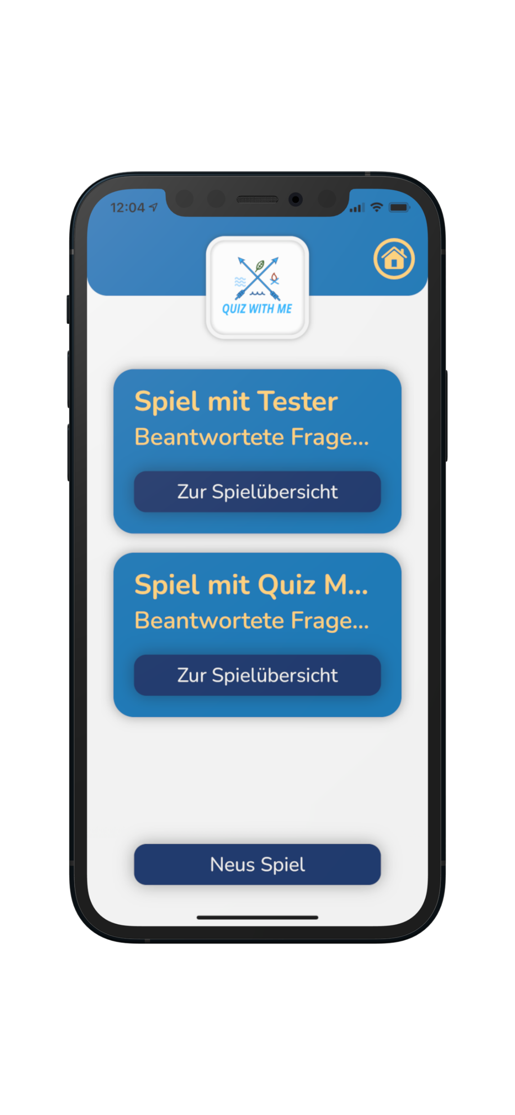
1. Unser Projekt

Slide 4
Projektbeschreibung
„Quiz With Me“ ist eine Quiz-App
Spiel (Quiz) besteht aus zwei menschlichen Gegnern
Erstellung eines Spiels erzeugt Spiel mit zufälligem Gegner
Spieler haben freie Endscheidung, wann sie spielen
Ein Quiz besteht aus 10 Fragen
Wer die meisten richtigen Antworten hat, gewinnt
Ein Unentschieden wird auch zugelassen
Spieler können weiterhin ihr Profil einsehen und sich ausloggen
Daten werden mittels Firebase online gespeichert

Slide 5
2. Softwareentwicklungsprozess
Welche Tools haben wir benutzt und wie sind wir vorgegangen?

Slide 6
Verwendete Tools
Entwicklungsumgebung: Xcode
Versionsverwaltungssystem: Git mit Github
Konferenzsystem: Big Blue Button (BBB)

Slide 7
Github Automatisierungen
Verwendung eines Project-Boards
Spalten „TODO“, „In Progress“, „Review“ und „Done“
Bei Issue-Erstellung kann Project-Board zugewiesen werden (Neues Issue erscheint unter „TODO“)
Erstellung von Branches und Pull-Requests
Branch-Erstellung bei Verschiebung eines Issue auf „In Progress“
Pull-Request in Main-Branch bei Verschieben von Issue auf „Review“
Issues, welche auf „Review“ stehen, wurden vom anderen Teammitglied bzw. zusammen kontrolliert

Slide 8
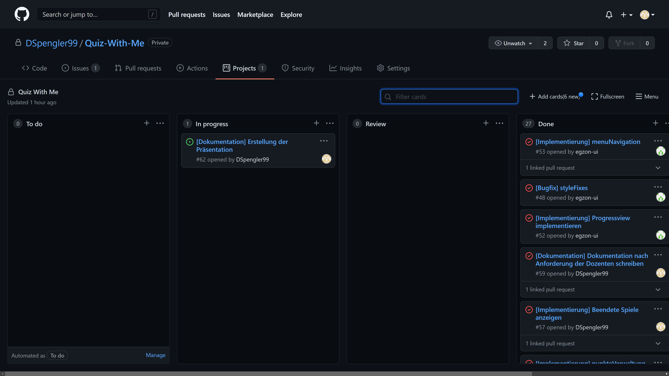
Project Board (Beispiel)

Slide 9
Meetings und Arbeitsaufteilung
Meetings
Montags: Aufgabenverteilung für kommende Woche
Freitags: Besprechung des Fortschritts und Pair-Programming
Arbeitsaufteilung
Jedes Mitglied erhält pro Woche etwa gleichviele Aufgaben
Aufgaben waren sowohl Bugfixes, Style-Anpassungen und neue Features
Aufgaben sollten immer bis zum nächsten Meeting bearbeitet sein

Slide 10
3. Herausforderung
Vermeidung der „Callback Hell“

Slide 11
Vermeidung der „Callback-Hell“
Funktionen von Firebase sind asynchron
Um Aktion durchzuführen, nachdem Firebase-Operation abgeschlossen ist, kann ein Completion-Handler übergeben werden
Voneinander abhängige Abfragen sorgen für tiefe Verschachtelung
Diese Verschachtelung wird umgangssprachlich als „Callback-Hell“ bezeichnet
In „Quiz With Me“ wird dies zum Problem bei Spielerstellung
Hier werden zunächst alle Nutzer-IDs benötigt
Aus diesen wird Gegner ermittelt und konkreter Nutzer abgefragt
Ablauf geht weiter, es ist aber jetzt schon zu sehen, dass tiefe Verschachtelung entsteht

Slide 12
Callback-Hell: Beispiel
func createNewGame(completion: @escaping (quizGame: QuizGame) -> Void) -> Void {
getUserIDs() { (userIDs: [String]?) in
// Do something with the userIDs
self.getUser(uid: ownUID) { (quizUser: QuizUser) in
// Do something with the user
}
}
}

Slide 13
Auflösung der Callback-Hell: Promises
Ein Promise ist ein Versprechen, dass eine Funktion einen Wert zurückgeben wird
Mittels Funktionen (done, then) kann auf Wert gewartet werden
Funktion then kann selbst Promise zurückgeben
Dadurch kann wieder auf Rückgabe gewartet werden
Keine Reduzierung von Klammern, allerdings von Verschachtelung
Framework PromiseKit stellt Promises für Swift zur Verfügung

Slide 14
Verwendung von Promises: Beispiel
func createNewGame() throws -> Promise<(String, QuizGame)?> {
return Promise { promise in
_ = getUserIDs().then { (response: [String]?) -> Promise in
// Do something with the response
return self.getUser(uid: ownUID)
}.then { (response: QuizUser?) -> Promise in
// Do something with the response
}.then { /* More stuff*/ }
// More .then calls
}.done {/* Last step in a promise*/ }
}
}

Slide 15
4. Projektfazit
Was war positiv? Gab es Frustmomente?

Slide 16
Unser Fazit
Positives / Erfolgsmomente
Gute Art Swift vertieft zu lernen
Umgang mit neuen Mechaniken
Gute Zusammenarbeit
Rundes Schlussprodukt
Negatives / Frustmomente
Kompilierfehler, die nicht existieren
Suche für eigene Navigationsstruktur
Umgang mit asynchronen Methoden

Slide 17
Quellen

Slide 18
Quellen
17.12.2018, „Avoiding Callback Hell in Swift“: https://swiftrocks.com/avoiding-callback-hell-in-swift
SWTP-SS20-Kammer-2 (Projekt-Repository): https://github.com/SWTP-SS20-Kammer-2/Data-Analytics

